Slide 1
员工转正申请
鼎利 张彪
2021-5-25

Slide 2
CONTENTS
目 录
01
02
03
04
05
自我介绍
工作流程
工作适应
优势及不足
工作产出

Slide 3

一、自我介绍
姓 名：
张彪
出生年月：
1995年2月
入职日期：
2021年3月26日
工作岗位：
测试工程师
接入
销售完成
项目交付过程
结项验收完成
售后维护
岗位工作年限：
4年

Slide 4
二、工作适应
参加入职培训
进入工作角色
承担工作任务
1、了解公司企业文化
2、熟悉公司相关制度
3、进行信息安全考试
1、熟悉工作环境
2、了解甲方工作软件的使用
1、接手马钢巡检项目
2、写测试计划
3、写思维导图测试点
4、进行测试工作

Slide 5
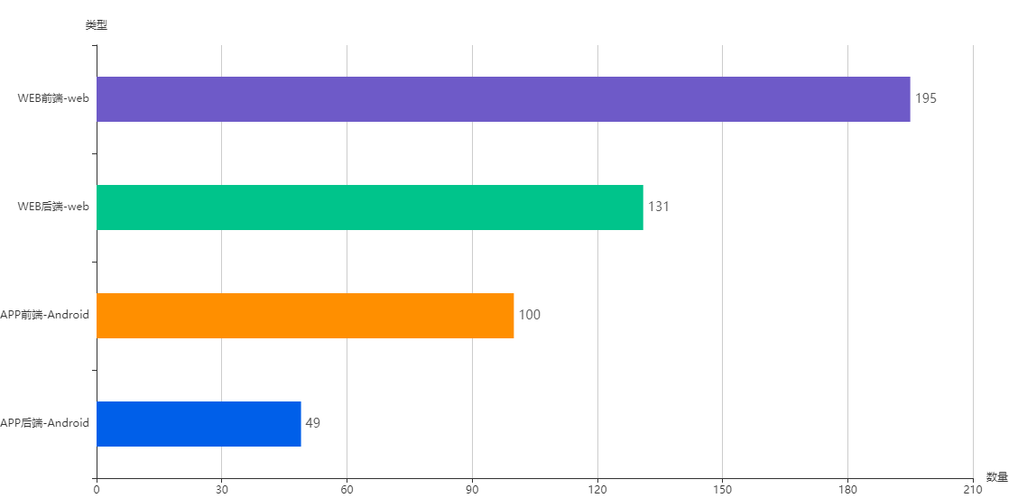
三、工作产出
产出物 | 用时 | 结果
马钢巡检需求理解 | 2天 | 完成
马钢巡检测试点梳理 | 5天 | 完成
马钢巡检测试计划编写 | 0.5天 | 完成
马钢巡检测试执行 | 30天 | 进行中
马钢巡检测试bug总数 | / | 493
马钢巡检已关闭bug总数 | / | 438

Slide 6
四、工作流程
需求分析
测试设计
测试上线
在本阶段，拿到产品的原型图和设计图，阅读需求，理解需求，主要就是对业务的学习，分析需求点，参与需求评审会议，提出觉得实现起来有困难或者无法实现的需求，供产品考虑是否修改。
本阶段，主要是编写测试用例，会参考需求文档（原型图），概要设计，详细设计等文档，用例编写完成之后会进行评审。
最后的阶段，已完成了对项目的测试，经过产品和项目经理的验收。将项目部署到生产环境，最后提供测试报告。
需求分析
测试计划
测试设计
测试执行
测试上线
测试计划
测试执行
本阶段，已了解大概需求，编写测试计划文档，明确测试范围、质量目标、进度计划、开始/中断/完成标准、测试人力、风险点评估、测试提交物
本阶段，拿到测试项目，开始执行测试，除了提交bug外，还需要给开发缕清思路，提供修改方案，涉及到外部接口支持的，还需要找外部开发进行对接。

Slide 7
五、工作适应情况
优势
不足
1.学习能力强：能够较快速地掌握业务需求、学会
新工具使用。
2.有耐心、责任心：认真对待每个测试任务，保
证上线质量。
3.抗压能力强：独自承担版本测试，能够承受加班熬夜甚至通宵。
4.沟通表达能力强：与开发人员、产品经理、项目经理，沟通和谐，准确表达沟通目的，以测试的角度为开发提供代码上的逻辑思路等
1. 工作的高级技能缺乏
提升：于非工作时间，多学习代码，学习 单元测试、docker等高级技能
2.文档总结能力不足
提升：养成善于总结的习惯，经常把接触到的业 学习、工具使用等输出成文档，多学习积累
3.风险分析能力不够强
提升：对一些外部接口调用等问题风险分析经验缺 乏，未能十分及时给产品和开发提供建议

Slide 8
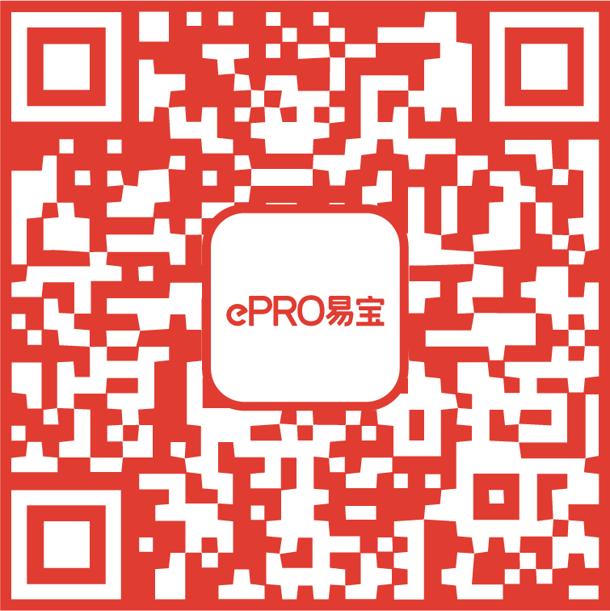

THANKS

